Slide 1
搜索
梁浩 2019·2·11

Slide 2
搜索
搜索是简单枚举的一种扩展。它有更高的灵活性，可以处理许多不易枚举的问题。
输出100以内的偶数。
输出n元组，每个数都是100以内的偶数。
输出所有和为100的数组，每个元素都是100以内的偶数。

Slide 3
搜索
深度优先搜索
迭代加深搜索
启发式搜索
最优性剪枝
可行性剪枝
宽度优先搜索
双向搜索
启发式搜索

Slide 4
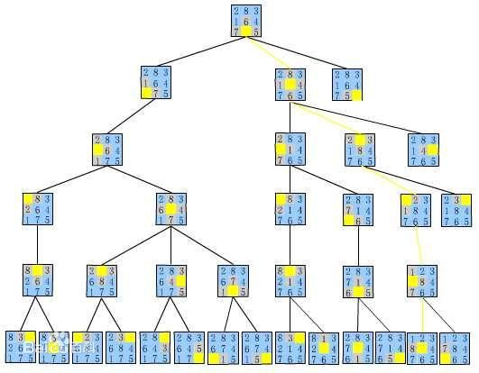
深度优先搜索
深度优先搜索又称DFS（Depth First Search）
深度优先遍历图的方法是，从图中某顶点v出发：
（1）访问顶点v；
（2）依次从v的未被访问的邻接点出发，对图进行深度优先遍历；直至图中和v有路径相通的顶点都被访问；
（3）若此时图中尚有顶点未被访问，则从一个未被访问的顶点出发，重新进行深度优先遍历，直到图中所有顶点均被访问过为止。

Slide 5
深度优先搜索
优点：空间占用少，每个时刻空间只有层数级别。
编码量小，简单易写。
缺点：时间开销大，第一次找到的不一定是最优解。

Slide 6
NOIP 数的划分
将整数n分成k份，且每份不能为空，任意两个方案不相同(不考虑顺序)。
问有多少种不同的分法。
6<n≤200，2≤k≤6

Slide 7
剪枝
可行性剪枝：如果之后的搜索一定没有合法解，那么此搜索以及之后的路径都可以剪掉。
最优性剪枝：如果之后的合法解一定不是最优解，便可减掉。最基本的方法就是判断之后的合法解能不能比当前已知的最优解更好。
一般的，最优性剪枝应用更为简单普遍，却非常重要。
根据dfs一搜到底的特点，我们可以发现在搜索过程中总是找到一个又一个答案来对已有答案更新，好的最优性剪枝可以节省大量的搜索时间。

Slide 8
POJ 2531
给出一些点，给出点之间的边权。要求把所有点分成两部分，最大化两部分之间的边权和。
N ≤ 20

Slide 9
POJ 2531
直接搜索的话是枚举每个点在一号组还是二号组。
剪枝：将未枚举点的边权全部加起来，再加上当前已有的边权，如果还是不如已有最优方案大，那么就不用搜索了。
可能没用的剪枝：如果当前存在一个点，和她同组的点之间的边的边权和大于它的所有边的边权和的一半，那么就不用继续搜索了，在当前基础上一定构造不出最优解。
这个搜索框架有没有可以优化的地方？

Slide 10
POJ 2531
我们的每一种方案都会被枚举两遍，{1,2},{3}和{3},{1,2}。
我们不要枚举1号点，将1号点默认放在1号组中。

Slide 11
深度优先搜索
迭代加深搜索（IDDFS）：
从小到大枚举答案所需步数，然后在搜索时一旦超出这个步数就不再搜索。
根据搜索空间的一般规律，搜索的状态空间随着步数指数级增长。这样我们的时间主要取决于最后一次搜索的时间，DFS的缺点得到了一定程度的弥补。

Slide 12

POJ 3134
给定n，问最少使用多少次乘法和除法，就可以通过$x$得到$x^{n}$，可以使用中间结果。
$n≤1000$

Slide 13
POJ 3134
保守估计，通过类似快速幂的方法需要不超过15次运算。
但20次运算已经非常多了，肯定无法完全枚举，所以使用IDDFS。
剪枝：最大的幂次自乘多少次才能大于n。

Slide 14
深度优先搜索
启发式搜索：我们曾经提到过最优性剪枝，最基础的最优性剪枝是当前状态已经比最优状态更差了，我们就不用继续从当前状态进行搜索了。
启发式算法则进一步估计了当前状态距离“终点”的“距离”，找到了这个距离的下界。那么我们就可以判断通过当前状态能不能到达一个可以更新已有最优解的“终点”。
启发式算法进行的剪枝一定会比最基础的剪枝要好。（其实在DFS中，最优性剪枝和启发式搜索基本上相同）
启发式算法可以优化枚举顺序，优先拓展更有可能更新最优解的状态。

Slide 15
深度优先搜索
启发式搜索：
并且启发式搜索还能与剪枝、迭代加深搜索结合：如果当前状态的距离加上预估到终点的最小距离都比当前的最优解/枚举的深度大，那么就不用搜索。
这个东西一般就被称为IDA*。我们用到的那个预估函数被称为h*，它能够计算出一个状态到终点的距离下界是多少。

Slide 16
POJ 3460
给一个长度为N（N<=15）的序列，通过最少的操作次数将这个序列变成单调递增的。允许的操作为：选择一段连续的区间，将其从原序列中取出，然后将其插入到任意位置。

Slide 17
POJ 3460
其实IDA*就是IDDFS+启发式剪枝，IDDFS是模式化的套路。
剪枝：每次移动最多将3个元素的后继变对，所以最少步数就是当前不正确的后继数/3。

Slide 18
宽度优先搜索
宽度优先搜索算法，Breadth-First Search
简称BFS，是一种图上的搜索算法。
简单的说，在搜索树上，BFS从根节点开始，沿着树的宽度来遍历树的节点。
（图源百度百科）

Slide 19
宽度优先搜索
广度优先搜索使用队列（queue）来实现，整个过程也可以看做一个树形：
1、把根节点放到队列的末尾。
2、每次从队列的头部取出一个元素，查看这个元素所有的下一级元素，把它们放到队列的末尾。并把这个元素记为它下一级元素的前驱。
3、找到所要找的元素时结束程序。
4、如果遍历整个树还没有找到，结束程序。

Slide 20
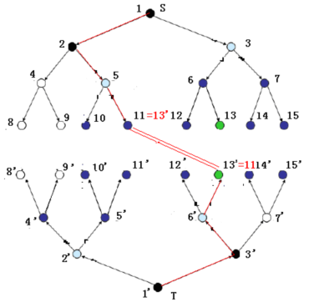
双向bfs
我们假设，单向BFS需要搜索N层才能到达终点，在每个层需要进行的判断量（即通常的那个for循环）为X。那么，单BFS的运算量为：X^N。
如果换成双BFS，那么前后各搜索N/2层，那么总的运算量为：2*(X^(N/2))。
显然当X比较大时，在运算量上不仅仅不仅仅是减半那么简单。
同样的思路叫做meet in the middle

Slide 21
双向bfs
Bzoj1085 骑士精神
在一个5×5的棋盘上有12个白色的骑士和12个黑色的骑士， 且有一个空位。在任何时候一个骑士都能按照骑士的走法（它可以走到和它横坐标相差为1，纵坐标相差为2或者横坐标相差为2，纵坐标相差为1的格子）移动到空位上。 给定一个初始的棋盘，怎样才能经过移动变成如下目标棋盘： 为了体现出骑士精神，他们必须以最少的步数完成任务。
如果能在15步以内（包括15步）到达目标状态，则输出步数，否则输出－1。
10组数据

Slide 22
双向bfs
既然都把它写在双向bfs的分类里了，那么就用双向bfs吧
从初始状态和结尾状态同时bfs，将整个局面用hash判重
正搜：在搜的过程中，判断此状态在反向中出现没，若出现则答案为两个状态的步数和。反搜：在搜的过程中，判断此状态在正向中出现没，若出现则答案为两个状态的步数和。
最后统计是否可行。

Slide 23
启发式搜索
启发式搜索又叫A*(A-Star)
搜索本是一个暴力的过程，但是如果我们加上一些人为智慧的设计，结局会大不一样。
A*算法和BFS相似，但用优先队列替代了队列，其中存储的节点包含两个信息：已经走过的距离d[i]和距离终点的估计距离h[i]，每次从优先队列中取出d[i]+h[i]最小的，再以它进行扩展，直到终点被取出为止。（在A*算法中h[i]<=实际距离）

Slide 24
启发式搜索
A*可以看作bfs的剪枝，既然是剪枝首先要保证正确
正确性：在取出终点x时，所有节点的d[v]+h*[v]>=d[x]，而通过任意节点到达终点的距离>=d[v]+h*[v]，所以不存在更优路径。

Slide 25
启发式搜索
例子：
在一个有障碍的网格图中，起点到终点的最短路
估价函数怎么写？

Slide 26
启发式搜索
例子：
在一个有障碍的网格图中，起点到终点的最短路
估价函数怎么写？
取曼哈顿距离

Slide 27
搜索题目集合

Slide 28
NOIp2003 传染病防治
如何搜索？
注意到每一层只能删掉一个点，我们可以用DFS逐个枚举在每一层删哪个点。

Slide 29
NOIp2002 字串变换
如何搜索？
这道题要求最短路，所以会想到使用BFS。
可以使用双向BFS来优化时空复杂度。

Slide 30
POJ 1011 Sticks
题意：给出n根小棒的长度stick[i]，已知这n根小棒原本由若干根长度相同的长木棒（原棒）分解而来。求出原棒的最小可能长度。

Slide 31
POJ 1011 Sticks
题意：给出n根小棒的长度stick[i]，已知这n根小棒原本由若干根长度相同的长木棒（原棒）分解而来。求出原棒的最小可能长度。
题目分析：
1.求出总长度sum和小棒最长的长度max，则原棒可能的长度必在max~sum之间
2.如果我们已知每根小棒原来的长度len，那么我们可以通过搜索来判断这个len是否可行。

Slide 32
强力剪枝
暴力的思路：枚举长度x，然后dfs判能否填满sum/x根木棒。
剪枝1：x必须是sum的因数，且x>=maxlen。
剪枝2：将木棍降序排列，优先填充更长的。
剪枝3：开始搜索一根新木棒时，如果用第一根未填充过的木棍填充就已失败，则一定失败。
剪枝4：多根木棒长度相同，其中一根失败，则后面的跳过。

Slide 33
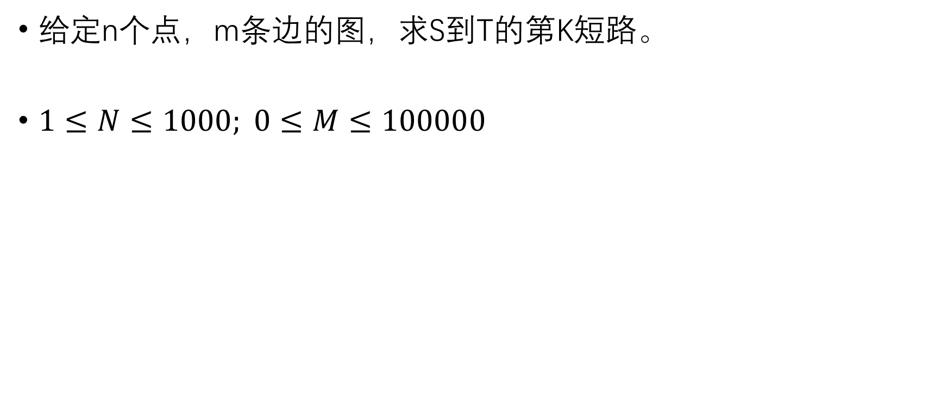
POJ 2449
给定n个点，m条边的图，求S到T的第K短路。
$1≤N≤1000; 0≤M≤100000$

Slide 34
POJ 2449
算法一：Dijkstra？
Dijkstra可以用来求最短路，如果我们进行一些修改，使得每个点即使更新最短路时没有成功，也把它放到堆里去，并且在第一次取出到达T点的路径后不停止，那么第K次取出的到达T点的路径就是第K短路径。

Slide 35
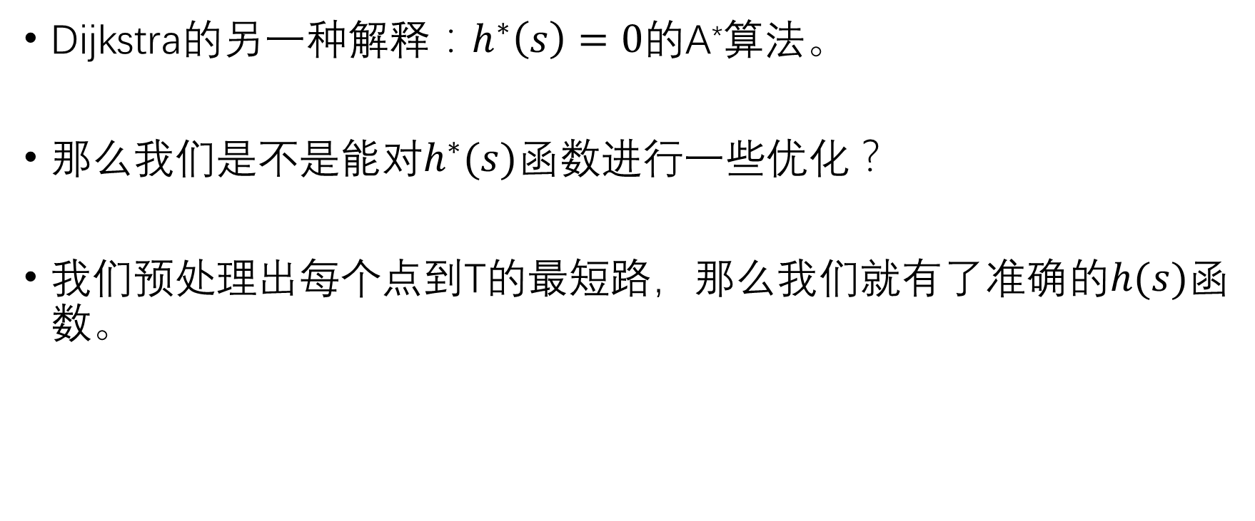
POJ 2449
Dijkstra的另一种解释：$h^{∗}\left(s\right)=0$的A*算法。
那么我们是不是能对$h^{∗}(s)$函数进行一些优化？
我们预处理出每个点到T的最短路，那么我们就有了准确的$h(s)$函数。

Slide 36
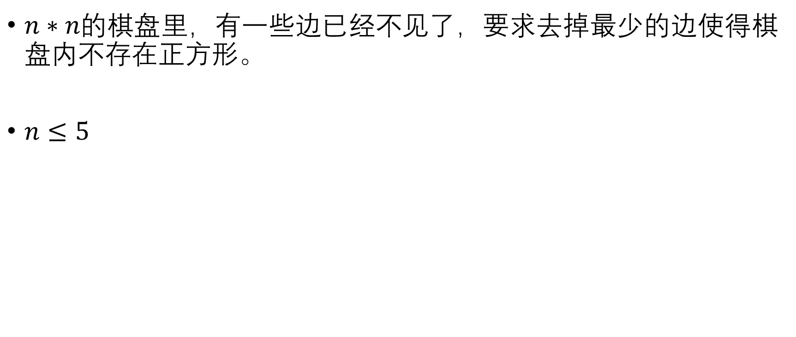
POJ 1084
$n∗n的棋盘$里，有一些边已经不见了，要求去掉最少的边使得棋盘内不存在正方形。
$n≤5$

Slide 37
POJ 1084
直接DFS：
暴力枚举每条边删不删。
TLE

Slide 38
POJ 1084
IDDFS：
从小往大枚举答案，对于枚举到的一个答案x，我们只需要判断能不能在x步内解决问题即可。
好像还是TLE

Slide 39

POJ 1084
IDA*：把A*里的估价函数$h^{∗}(s)$加入到IDDFS里去。（h*函数怎么构造呢？）
剪枝：如果$h^{∗}(s)$大于剩余步数，那么直接返回。
优化：贪心的先搜索$h^{∗}(s)$小的解。

Slide 40
NOIp2015 斗地主
注意：“火箭”不是对子。

Slide 41
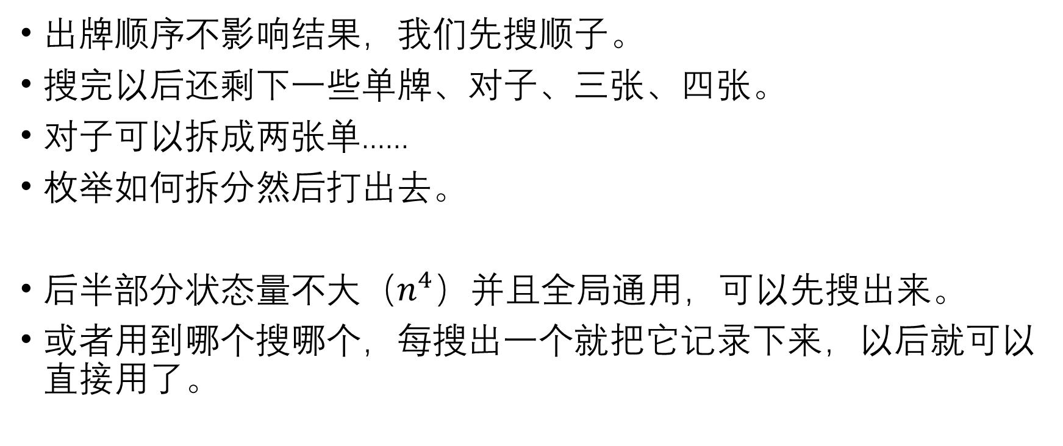
NOIp2015 斗地主
出牌顺序不影响结果，我们先搜顺子。
搜完以后还剩下一些单牌、对子、三张、四张。
对子可以拆成两张单......
枚举如何拆分然后打出去。
后半部分状态量不大（$n^{4}$）并且全局通用，可以先搜出来。
或者用到哪个搜哪个，每搜出一个就把它记录下来，以后就可以直接用了。

Slide 42
POJ 1190
如何搜索？
枚举每一层的半径和高度，那么有两种搜法从上往下搜和从下往上搜。
我们分别尝试一下。

Slide 43
从上往下做
可行性剪枝：
如果下面按最小填都会超出限定体积的话，返回。
最优性剪枝：
如果下面按最小填表面积都会超出历史最优解的话，返回。
据说这样剪枝不够，会TLE。

Slide 44
从下往上做
注意到确定了最下方以后，顶面积是确定的，只需要考虑侧面积即可。
可行性剪枝：
如果上面按最小填都会超出限定体积的话，返回。
最优性剪枝：
如果上面按最小填表面积都会超出历史最优解的话，返回。
根据公式推导，我们可以得出表面积会大于等于一个和剩余体积、当前半径相关的函数，剪枝+1。

Slide 45
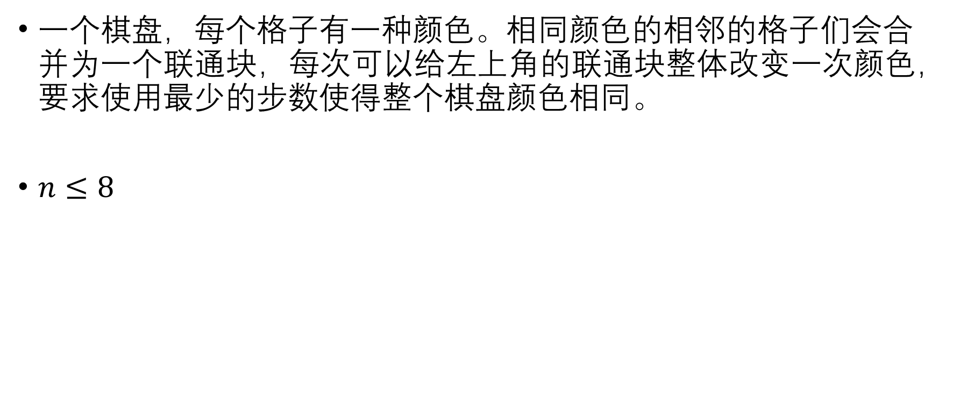
POJ 4007
一个棋盘，每个格子有一种颜色。相同颜色的相邻的格子们会合并为一个联通块，每次可以给左上角的联通块整体改变一次颜色，要求使用最少的步数使得整个棋盘颜色相同。
$n≤8$

Slide 46
POJ 4007
使用IDA* ，估价函数就是剩余的颜色种类。

Slide 47
NOIp2002矩形覆盖
如何搜索？
使用DFS枚举每个点被哪个矩形覆盖。
如何剪枝？
在每次递归时判断矩形之间是否有交，判断当前答案是否大于历史最优解。

Slide 48
NOIp2011 Mayan游戏
如何搜索？
DFS枚举每步交换哪两块。
如何剪枝？
最优性&可行性

Slide 49
NOIp2011 Mayan游戏
如果相邻的颜色相同就没必要交换。
如果有一个颜色个数小于三，那么肯定无解。

Slide 50
NOIp2009靶形数独
如何搜索？
枚举每个点填什么数字。
优化？
使用位运算记录每一行、每一列还剩哪些数没填。

Slide 51
NOIp2009靶形数独
如何剪枝？
最优性：把剩下的格子填上目前能填的最大的数，不管是否重复，判断能否优于历史最优解。
贪心优化：先填可能数字最少的位置。（剪枝早发挥作用）
Dancing Links 可以快速解决数独问题。

